Slide 1
SmartOrm Implementation of ORM System
שם המנחה: דני כלפון
שם הסטודנט: אלכסיי ליסיצה
אוניברסיטה פתוחה 2017

Slide 2
תוכן העניינים
י כלל
דרישות המערכת
מרכיבי המערכת
דיאגרמות Use Case
מיפוי טבלאות בסיס נתונים לאובייקטים
דיאגרמות Activity
מיפוי בסיס נתונים
מסך הפתיחה של המערכת
אותו מסך בזמן העלאה
מסך הראשי של המערכת
מסד נתונים מלא .

Slide 3
כללי
היבטים כלליים של המערכת:
מערכת ORM(Object Relational Mapping) שממפה מסד נתונים
למחלקות ואובייקטים.
בגרסה נוכחית מערכת תומכת בקבצי XML
יש אפשרות הרחבה לסוגים נוספים
עוזר לניהול קל יותר של בסיס נתונים מהקוד
יש אפשרות בנייה גרפית של בסיס נתונים
למערכת אין כרגע משתמשים מיוחדים

Slide 4
דרישות המערכת
1. מערכת מציגה מספר אפשרויות מיפוי:
מיפוי ממודל גרפי ריק
מיפוי ממודל גרפי על סמך קבצים שמעלים
יכולת לטעון דיאגרמה שעבדו עליה בשימוש האחרון במערכת
אפשרות שינוי המיפוי הקיים בצורה גרפית
2. מערכת יוצרת מחלקות לניהול נוח של קבצים ובסיסי נתונים בקוד.
3. מערכת נותנת אפשרויות מיפוי גרפי הבאים לבסיס נתונים:
יצירת טבלאות
יצירת קשרים
4. מערכת יוצרת קבצי הגדרת בסיס נתונים בצורה של xml
5. המערכת לא תספק בשלב זה את יכולות הבאות:
מיפוי פרוצדורות שמורות, פונקציות ומבטים למחלקות
עבודה מול מסד נתונים ישירות
עבודה עם שאילתות מסובכות
6. המערכת מספקת ממשק נוח ופשוט למשתמש.
7. המערכת תהיה גמישה לשינויים.

Slide 5
מרכיבי המערכת
עמדות קצה
המערכת תותקן על עמדות קצה של המתכנתים, נדרש שיהיה עליהם NET_FRAMEWORK
משתמשי המערכת
מנהל המערכת(בחלק מהמקומות אני קורא לו משתמש)
הוא המשתמש היחידי במערכת ויכול לעשות את כל הפעולות הכוללות:
הגדרת קבצים למיפוי של מסד נתונים ושל קבצים
בנייה גרפית של מיפוי
שינוי הגדרות המיפוי
ביצוע המיפוי
התחלה ממיפוי ריק
התחלה ממיפוי קיים-מיפוי שנעשה בשימוש אחרון במערכת

Slide 6
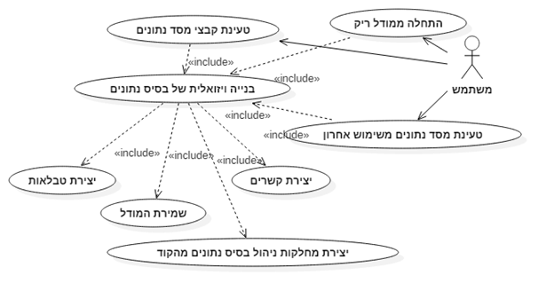
דיאגרמת Use-Case
אפשרויות המשתמש:
משתמש יכול לבחור אחת משלוש אפשרויות ליצירת תרשים של בסיס נתונים:
מתחיל לבנות אותה גרפית מדף ריק
טוען קבצים של מסד נתונים קיים ומעדכן את המבנה גרפית
טוען דיאגרמה שיצר בשימוש האחרון באפליקציה ומעדכן אותו
לאחר מכן הוא שומר את השינויים ולבסוף לוחץ על מיפוי כדי ליצור מחלקות שמנהלות את העבודה מול בסיס הנתונים דרך הקוד.

Slide 7
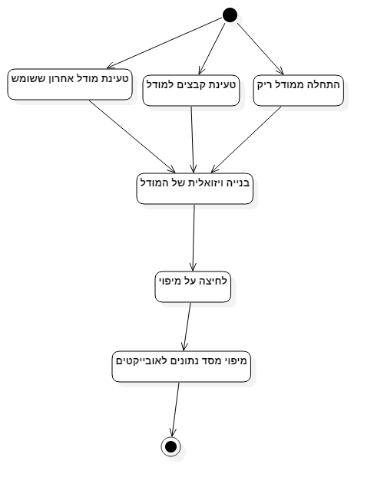
דיאגרמת ACTIVITY מיפוי בסיס נתונים
הסבר קטן: המודל הכוונה פה ל ENTITY RELATIONSHIP DIAGRAM שמתאר מסד נתונים

Slide 8
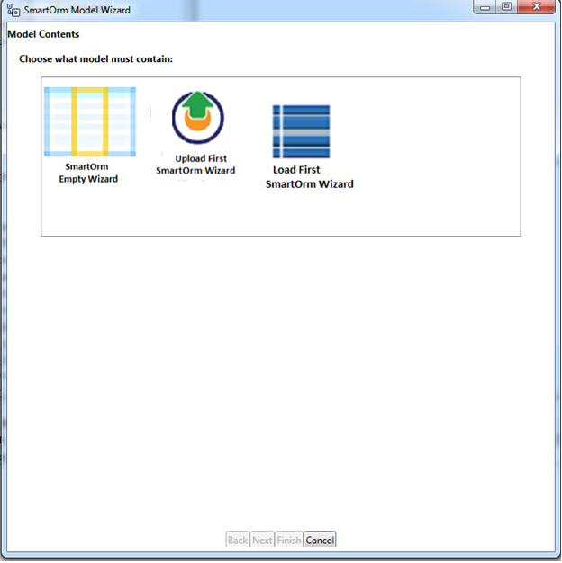
מסך הפתיחה של המערכת

Slide 9
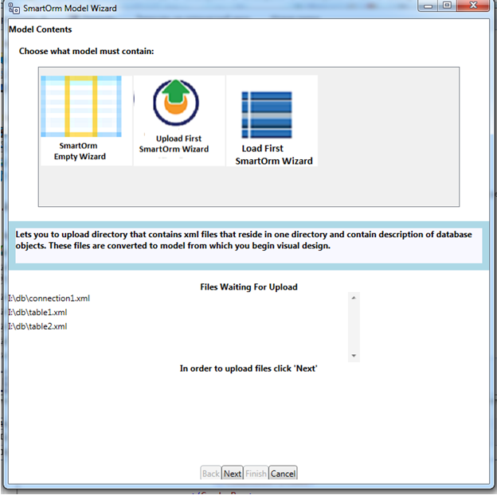
אותו מסך בזמן העלאת קבצים

Slide 10
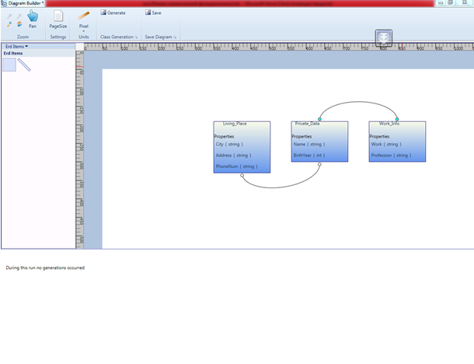
מסך בניית תרשים בסיס נתונים ויצירת המיפוי:

Slide 11
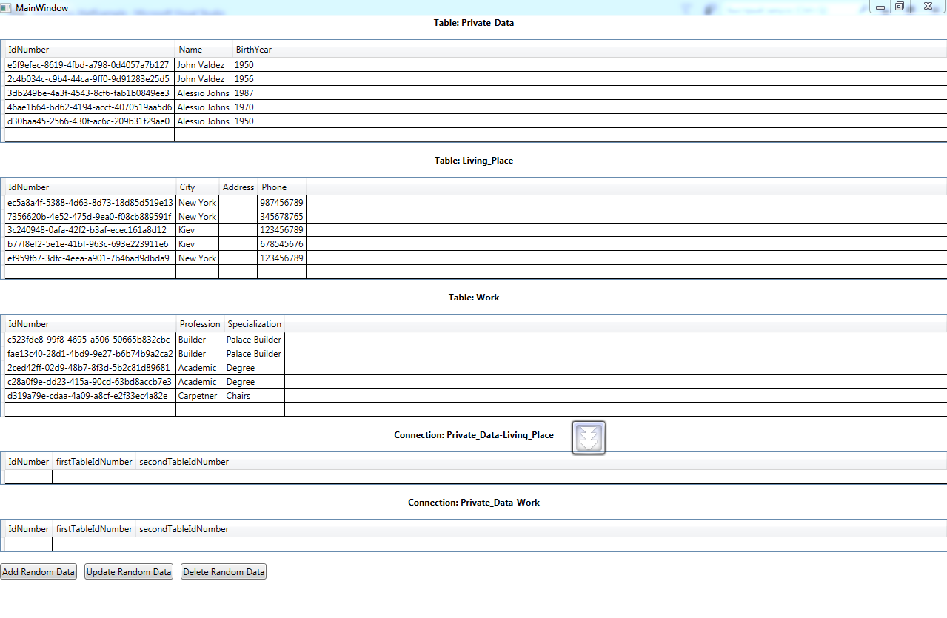
מסד נתונים מלא שמולא ע"י המערכת

